Slide 1
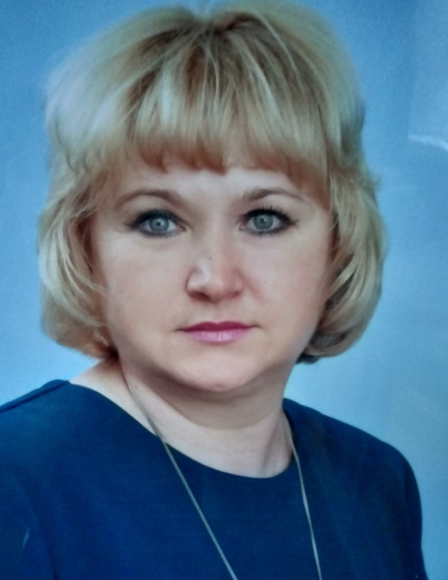
МКДОУ «Детский сад №1 п. Алексеевск, Киренского района».
Воробьева Татьяна Юрьевна.
Воспитатель.
1 квалификационная категория.
Педагогический стаж – 19 лет.

Slide 2
Тема:
«Развитие двигательных качеств посредством подвижных игр в подготовке старших дошкольников к соревнованиям». (из опыта работы)

Slide 3
Актуальность
данной темы продиктована
новыми требованиями предъявляемыми ФГОС к ДО .
В условиях модернизации Российского образования наиболее остро стоит вопрос необходимости оптимизации
двигательной активности детей, поиска путей физического и духовного оздоровления дошкольников, эффективных средств развития двигательной активности, на основе жизненной потребности быть здоровыми, ловкими, сильными, смелыми.

Slide 4
Цель:
способствовать оптимизации двигательной активности детей, учитывая влияние подвижной игры в подготовке к соревнованиям.

Slide 5
В современной педагогике имеется триединство целей, которые взаимосвязаны и достигаются посредством подвижной игры:
Образовательная. В ходе игры происходит усвоение ребенком определенных знаний в виде правил игры.
Развивающая. Участвуя в подвижной игре, ребенок развивает свои физические данные (силу, ловкость, подвижность, скорость реакции), а также коммуникативные навыки (учится выигрывать и проигрывать, взаимодействовать со сверстниками ради достижения победы), которые необходимы при подготовке к соревнованиям.
Воспитательная. В процессе игры маленький человек учится соответствовать определенным правилам (пока что выступающим в виде правил игры), в нем воспитываются качества, которые позже пригодятся в процессе жизнедеятельности: старательность, исполнительность, сила воли.

Slide 6
Классификации подвижных игр
Типы игр
Элементарные игры
Сюжетные игры
Бессюжетные игры
Сложные игры
Спортивные игры
Игровые упражнения

Slide 7
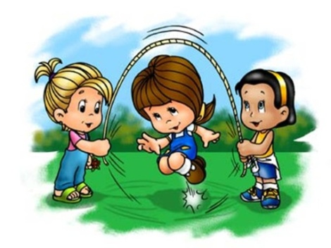
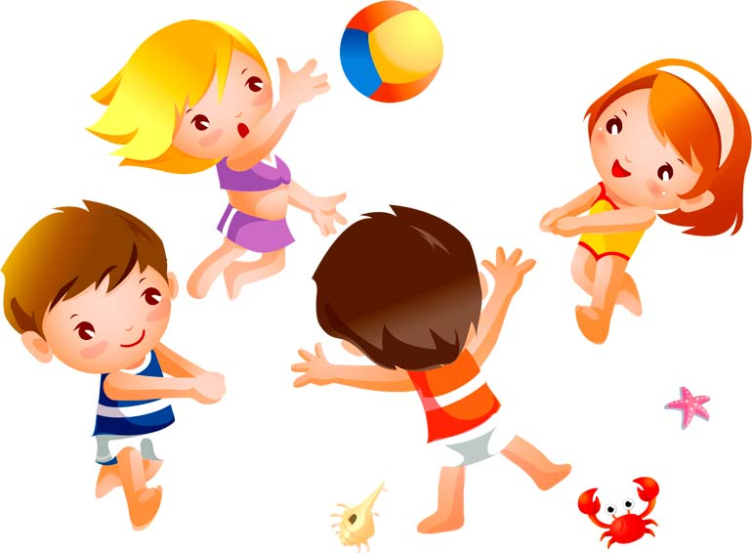
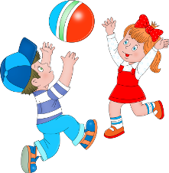
Содержание подвижной игры
сюжет (тема, идея)
правила
руководство игрой

Slide 8
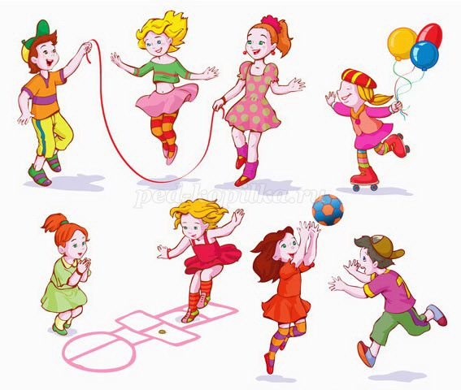
МЕТОДИКА ПРОВЕДЕНИЯ ПОДВИЖНОЙ ИГРЫ
Название игры.
Программные задачи.
Цель игры.
Оборудование.
Сюжет игры.
Правила игры.
Ход игры.
Руководство игрой.
Варианты игры.
Анализ проведенной игры

Slide 9
Методы обучения.
При организации и проведении подвижных игр используем следующие методы:
- Метод информационно рецептивный (ребенок должен осмыслить и произвести движение) Например, показать и рассказать, что он будет делать в роли совы – игра «День и ночь»
- Репродуктивный метод (повторение по образцу). Например, изобразить разных животных и игре – «Придумай фигуру»
- Метод проблемного обучения (учитывать законы психики, мышления)
Например, не ставить перед детьми непосильные задачи (играть в подвижные игры не для своего возраста)
- Метод творческих заданий (выполнение задание по схеме) Например, выполнить игровое задание по схеме.
- Методы строго регламентированного упражнения (нормированная нагрузка, дозировка, время) Например, точно нормированная дозировка игры, не более 2 мин.
- Методы частично регламентированного упражнения (игровой, соревновательный) Например, закрепить игру «Построй свое звено» в соревновательной форме (кто быстрее?).

Slide 10
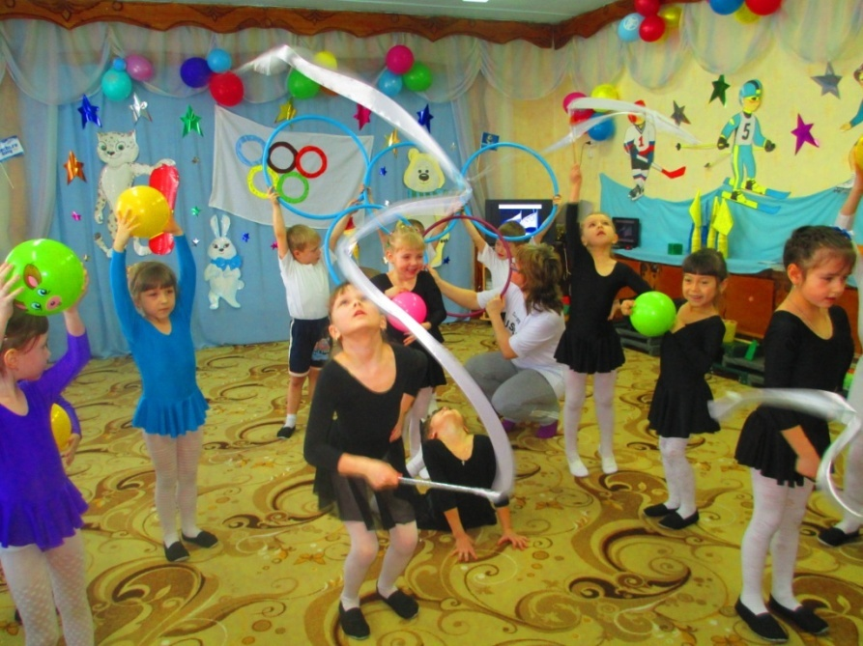
Одним из важнейших условий физического развития является обеспечение достаточной двигательной активности ребёнка.
Подбор оптимального двигательного режима должен содержать разнообразные интересные детям формы двигательной деятельности:
подвижные игры
игры-эстафеты
игры с элементами соревнования

Slide 11
Значение подвижных игр :
развивают психические качества: внимание, память, воображение, самостоятельность;
учат соблюдать правила, осознанно действовать в изменяющихся игровых ситуациях;
развивают умение подчиняться общим требованиям, быть искренним, сопереживать, помогать друг другу;
активизируют дыхание, кровообращение, обменные процессы, память, фантазию;
формируют быстроту, силу, выносливость, ловкость;
помогают овладеть пространственной терминологией, освоиться в коллективе, для участия в играх – соревнованиях.
пополняют словарный запас детей.

Slide 12
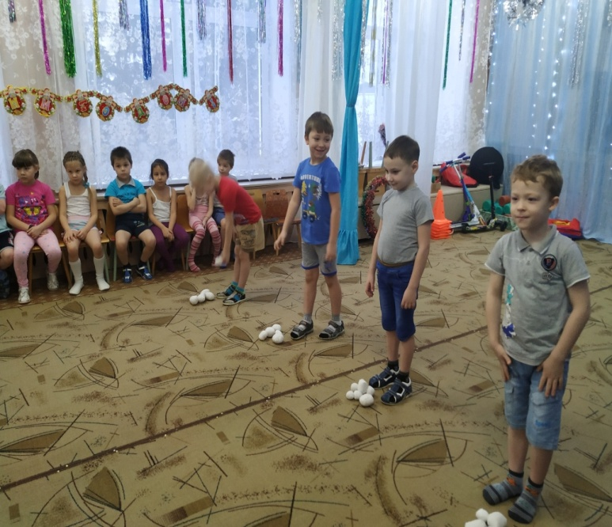
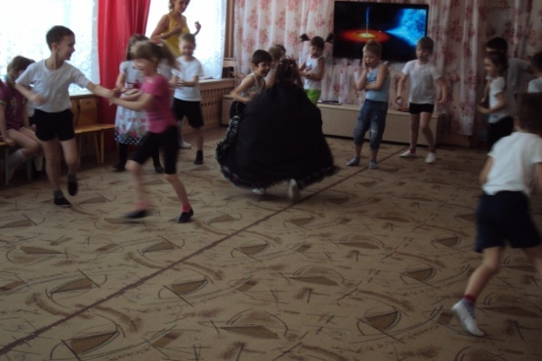
Основные физические качества
К основным физическим качествам относятся:
* быстрота,
* ловкость,
* сила,
* выносливость,
* гибкость.

Slide 13
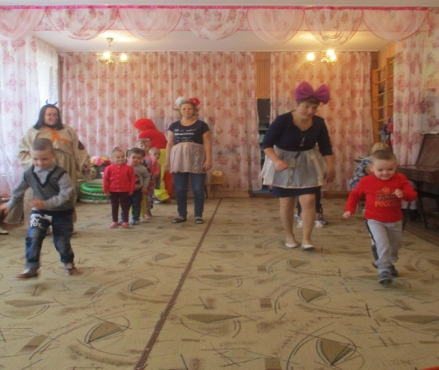
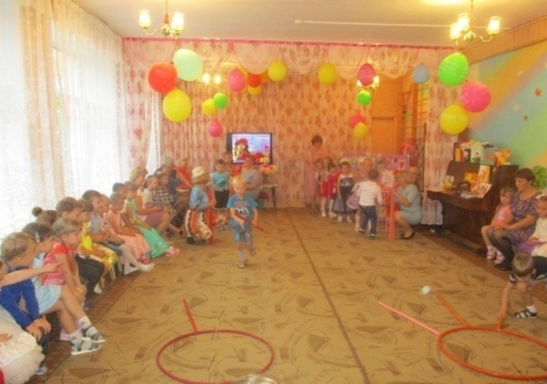
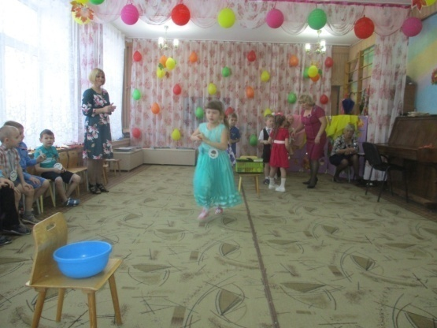
Быстрота
Основными средствами развития различных форм быстроты являются упражнения, требующие быстрых двигательных реакций, высокой скорости и частоты выполнения движений. Одной из форм развития быстроты безусловно являются подвижные игры. Вот некоторые из них:
«Белые медведи», «Невод», «День и ночь», «Вороны и воробьи», «Салки».

Slide 14
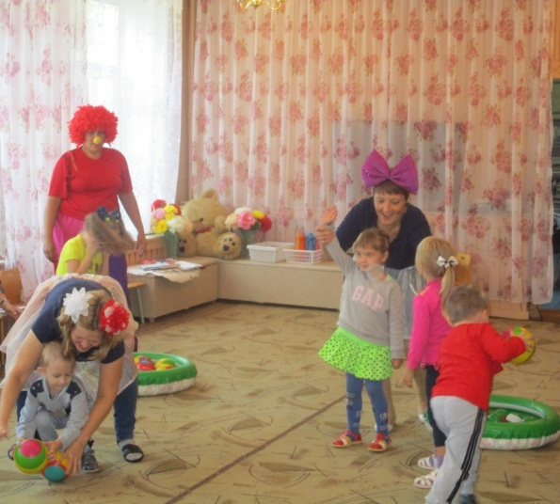
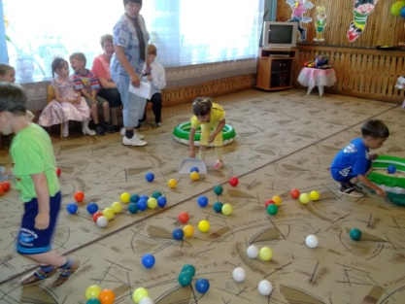
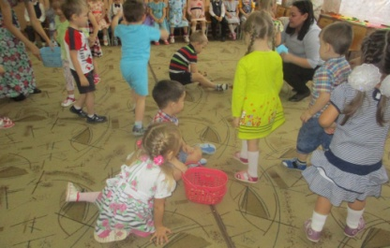
Ловкость
Ловкость - способность человека наиболее рационально, осваивать новые двигательные действия, успешно решать двигательные задачи в изменяющихся условиях. Развитию ловкости способствуют следующие игры: «Ловля парами», «Вертуны» , «Салки с выручалками», «Защита укрепления».

Slide 15
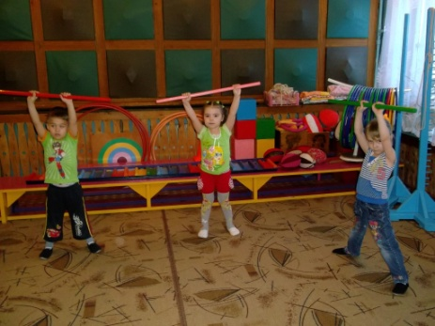
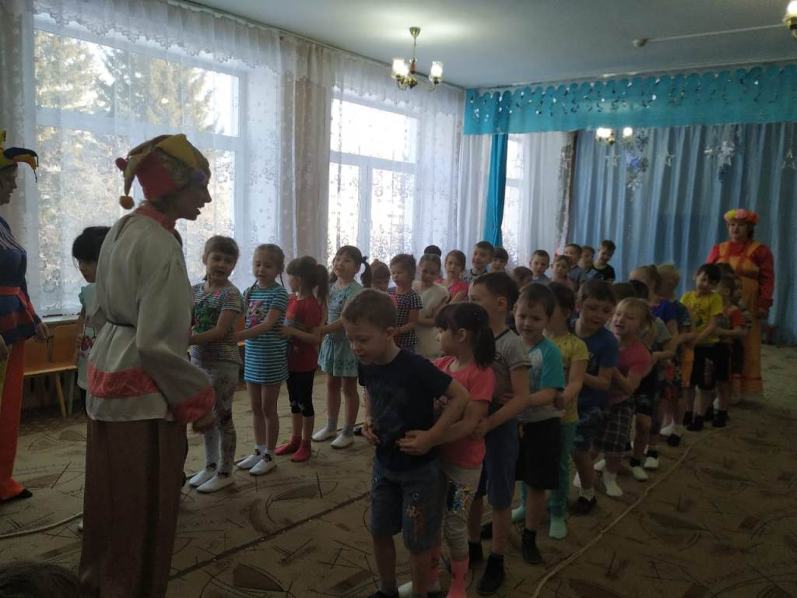
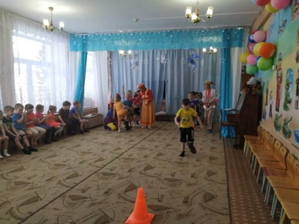
Выносливость
Выносливость - это способность поддерживать заданную, необходимую для обеспечения деятельности, мощность нагрузки и противостоять утомлению, возникающему в процессе выполнения работы. Выносливость необходимо развивать с раннего детства.
Это важное физическое качество, необходимое для участия в соревнованиях, можно развить, используя следующие игры:
«Поймай лягушку», «Коршун и наседка» , «Поймай хвост дракона».

Slide 16
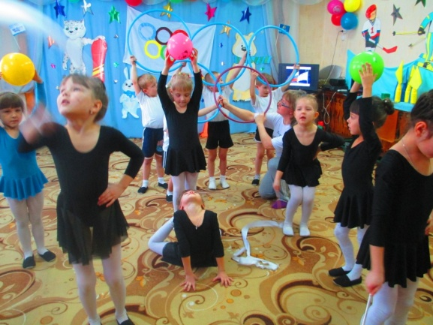
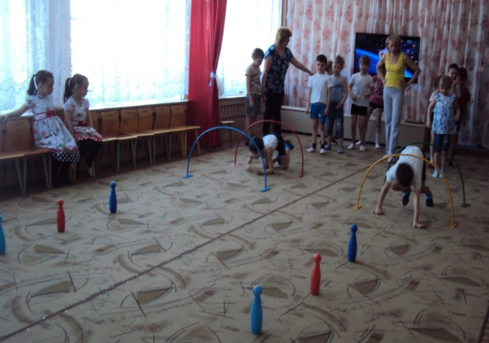
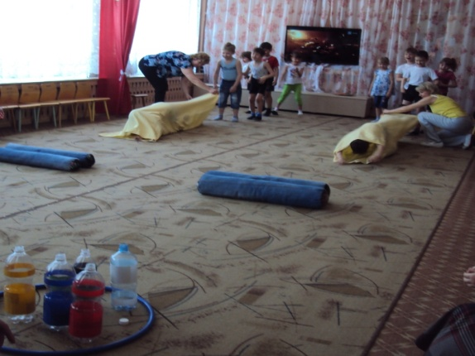
Гибкость
Гибкость – способность выполнять двигательные действия с наибольшей амплитудой. Развивать гибкость нужно с самого раннего возраста. Вот примеры некоторых подвижных игр, способствующих развитию гибкости.
« Палку за спину», «Пролезь под мостом», «Мостик и кошка».

Slide 17
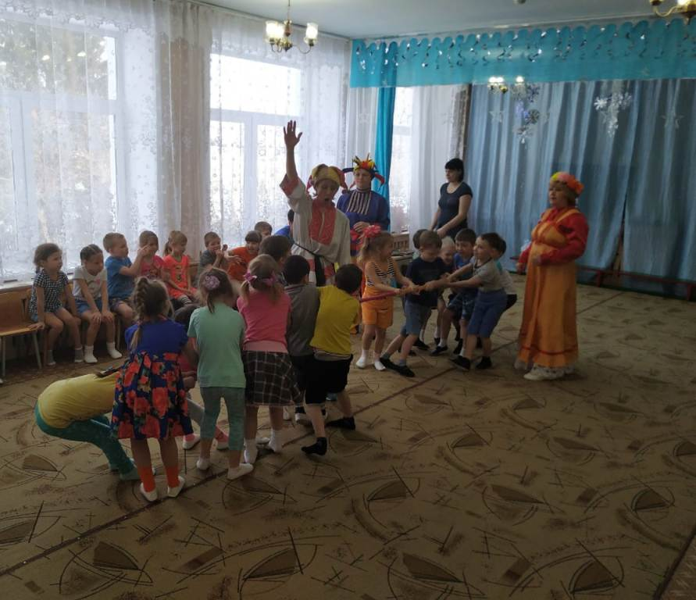
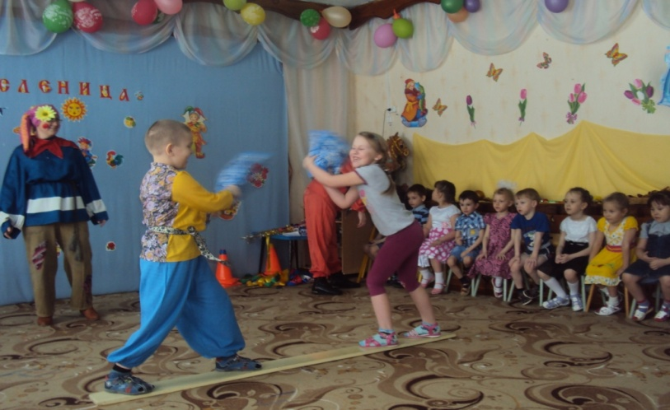
Сила
Под силой понимается способность человека преодолевать внешнее сопротивление или противодействовать ему за счет мышечных усилий Развивать такое важное для человека качество, как сила, нужно с детства посредством подвижных игр, постепенно вводя новые элементы и увеличивая нагрузки. Приведем несколько примеров таких игр.
«Перетягивание в парах»
«Борьба всадников»

Slide 18
Эстафеты – это разновидность подвижных игр командного характера, в которых каждый участник выполняет последовательно одно за другим различные движения, передавая другому участнику своей команды, предмет и т.д., старается сделать это быстрее участников других соревнующихся команд.
Очень важно у детей поддерживать интерес к играм-эстафетам, способствовать тому, чтобы у них появился стимул научиться выполнять любые движения хорошо, чтобы робкие дети почувствовали уверенность в себе, а дети более подвижные и смелые обращали свои силы, свою энергию на более качественное выполнение игрового задания.

Slide 19
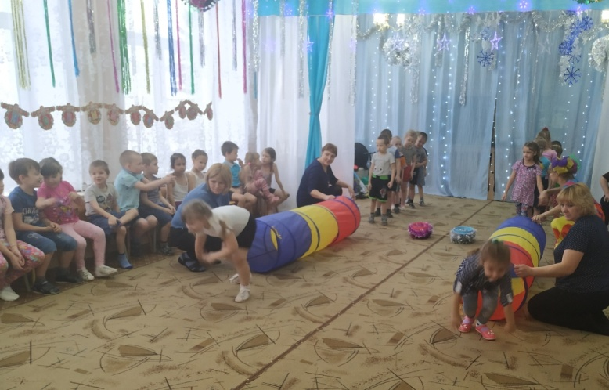
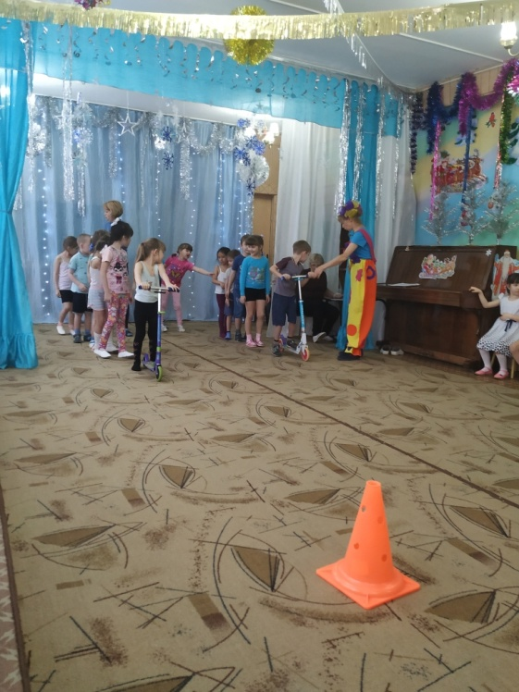
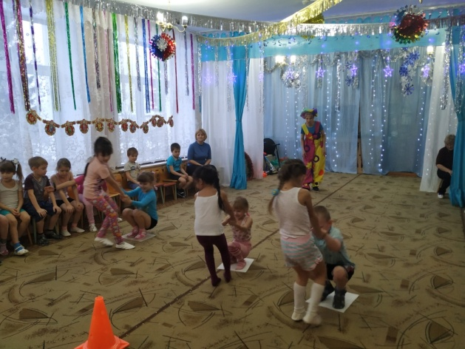
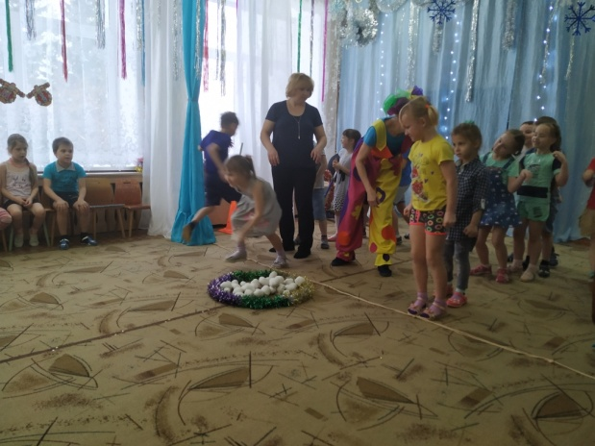

Slide 20
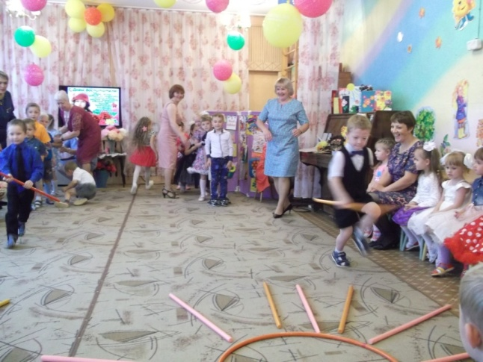
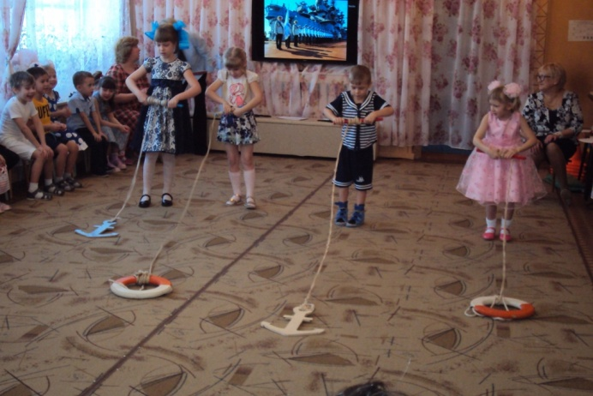
Влияние подвижных игр на развитие основных двигательных качеств.
Разнообразные движения и действия детей во время игры при умелом руководстве ими, эффективно влияют на деятельность сердечно-сосудистой и дыхательной систем, способствуют укреплению нервной системы, дыхательного аппарата, улучшению общего обмена веществ, повышению деятельности всех органов и систем организма человека, возбуждают аппетит и способствуют крепкому сну. С помощью подвижных игр обеспечивается всестороннее физическое развитие ребенка, которое важно для подготовки к соревнованиям.

Slide 21
Работа с родителями

Slide 22
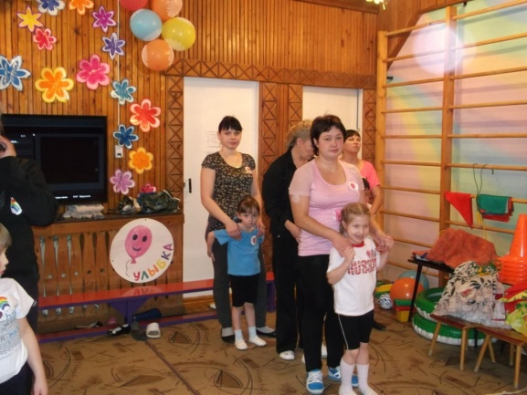
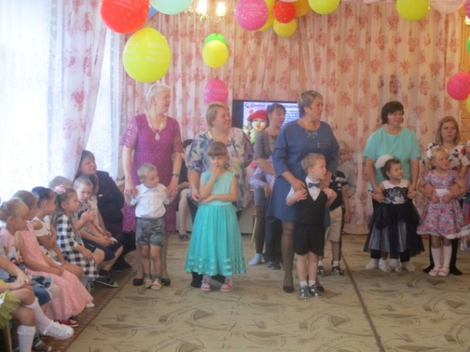
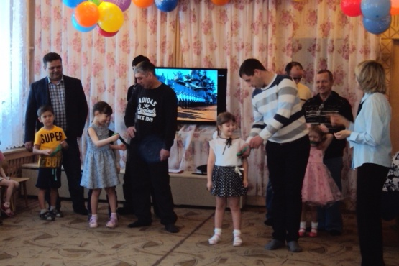
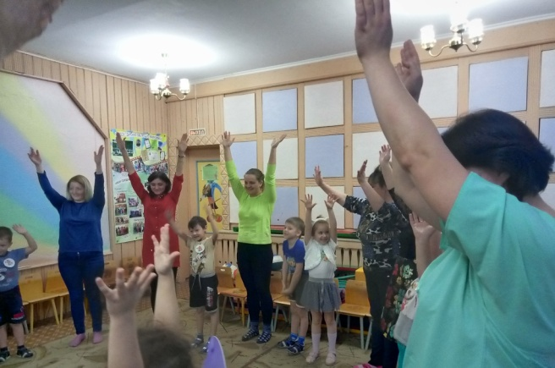
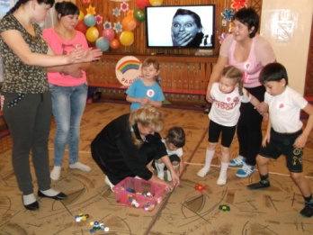

Slide 23
Сравнительный анализ результатов двигательной активности детей средняя –старшая группа.

Slide 24
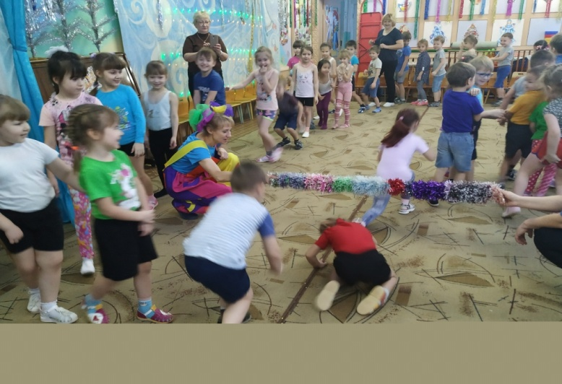
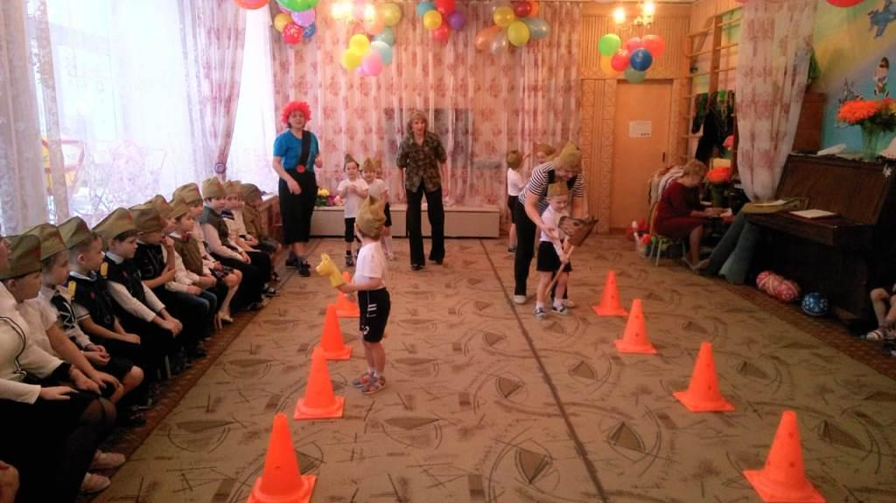
ВЫВОДЫ:
Подвижные игры способствуют гармоничному развитию дошкольников. В играх и соревнованиях укрепляется физическое здоровье и закаляются волевые качества: целеустремлённость, выдержка, настойчивость, чувство справедливости. В пословице говорится: «Человек познаётся в беде, а ребёнок — в игре». Опыт подвижных игр постоянно обогащается новыми вариантами знакомых игр и народными традициями.

Slide 25
Список литературы.
1. Веселая физкультура для детей и их родителей. Занятия, развлечения, праздники, походы./ О.Б.Казина. – Ярославль: Академия развития, 2008.
2. Здоровьесберегающее пространство дошкольного образовательного учреждения: проектирование, тренинги, занятия / сост. Н.И.Крылова: Учитель, 2009.
3. Филиппова С. О., Волосникова Т. В. Олимпийское образование дошкольников. СПб. : Детство-Пресс, 2007;
4. Картушина М. Ю. Быть здоровыми хотим: оздоровительные и познавательные занятия для детей подготовительной группы. – М. :АРКТИ, 2004;
5. Новикова И. М. Формирование представлений о здоровом образе жизни у дошкольников. Для работы с детьми 5-7 лет. – М.: МОЗАИКА-СИНТЕЗ, 2010.

Slide 26
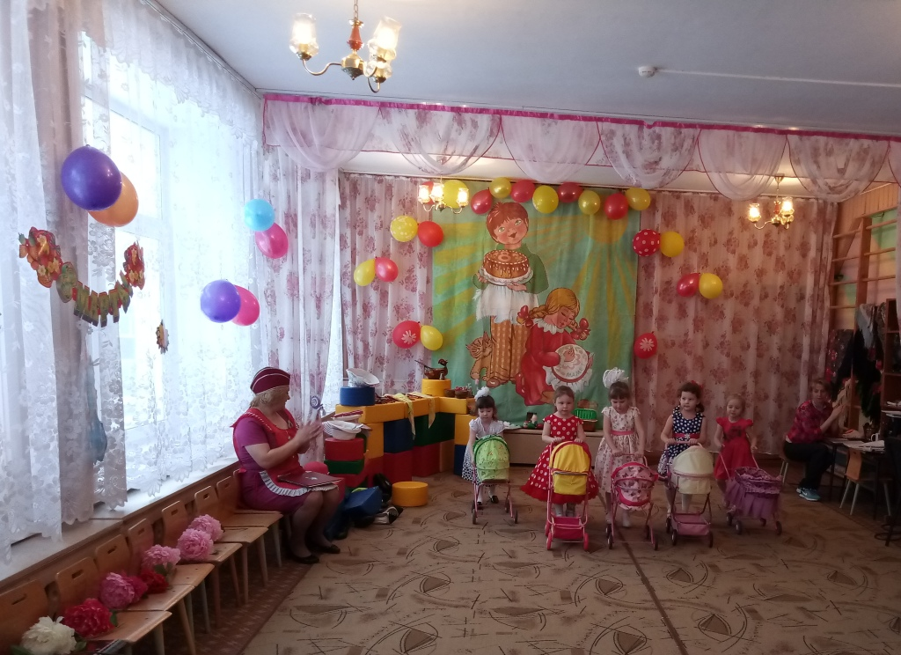
Спасибо за внимание!

